Slide 1
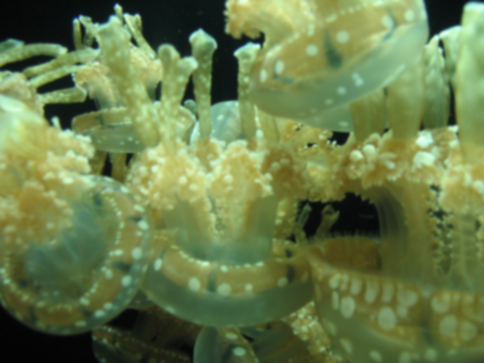
Geologický význam rias- DIATOMIT

Slide 2
ČO VLASTNE DIATOMIT JE ?
Diatomit je spevnená usadená hornina, tvorená z opálových schránok jednobunkových rias - rozsievok
Postupným usádzaním a spevňovaním kremitých frustul (schránok) v oblastiach ich hojného výskytu vznikali rozsiahle usadené horniny - diatomity
Diatomit, ktorý dosiahol vyšší stupeň spevnenia je označovaný ako leštivá bridlica

Slide 3
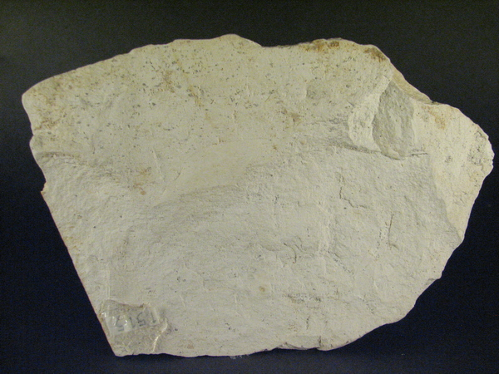
Diatomit

Slide 4
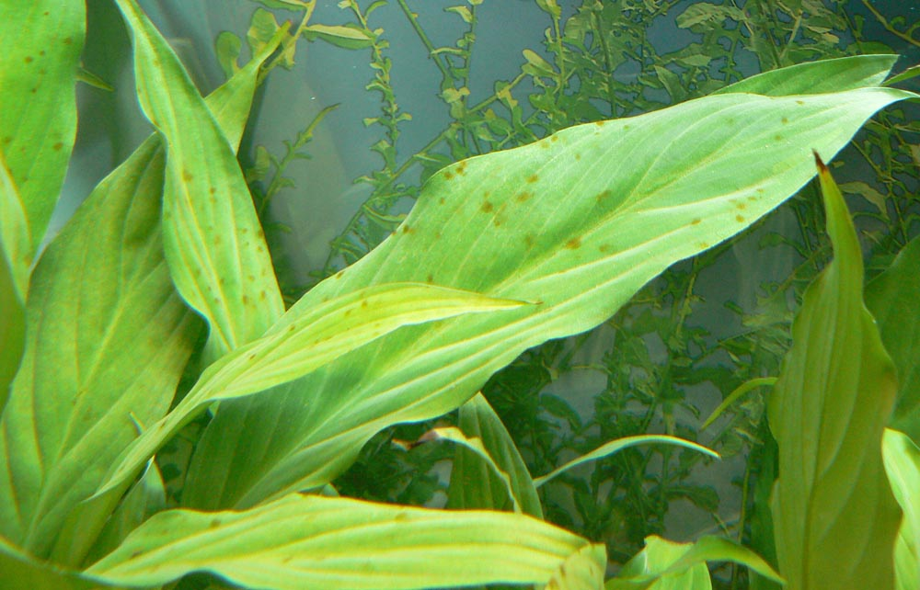
Hnedé rozsievky

Slide 5
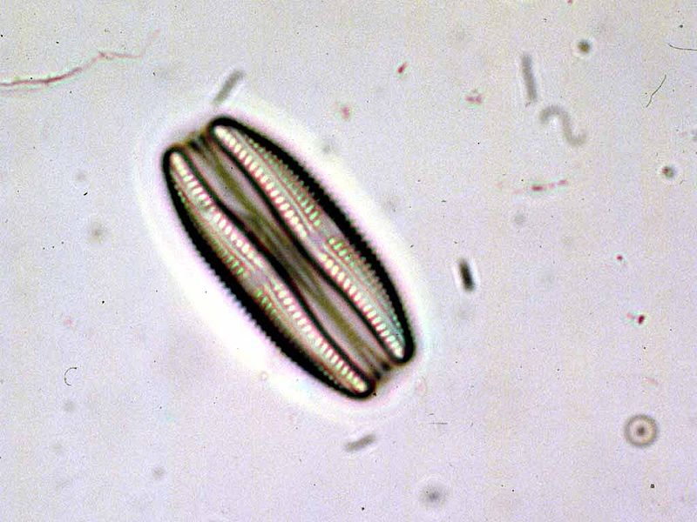
Rozsievka pod mikroskopom

Slide 6
VZNIK DIATOMITU
Vznikajú v sladkovodných a morských vodách
Existenciu veľkého množstva rozsievok v takýchto vodách podmieňuje vysoký obsah SiO₂
Sladkovodný diatomit je typický nízkou kryštalinitou kremeňa a je menej vhodný na priemyselné využitie, ako filter

Slide 7
Okrem schránok rozsievok môže obsahovať ílovitú, tufovú, piesčitú, prípadne inú prímes
Prechodné horniny, blízke tufom sú označované ako tufodiatomity. Zvetrávaním diatomitových hornín sa tvoria ťažšie zvetraliny a pôdy

Slide 8
VLASTNOSTI DIATOMITU
Slabo spevnené diatomitové íly sú za mokra mazľavé, po vyschnutí má kremelina práškovú formu, je bielej alebo žltkastej, sivej, prípadne až hnedej farby
Diatomitové bridlice predstavujú už spevnený sediment s lístkovitou odlučnosťou
Spevnený diatomit má podobnú štruktúru ako krieda, možno ho rozlíšiť i veľmi jednoducho oliznutím, keďže dobre pohlcuje vlhkosť, pomerne silno sa lepí na jazyk.

Slide 9
VYUŽITIE DIATOMITU
Prvé priemyselné využitie diatomitu bolo pri výrobe dynamitu, ktorý si dal patentovať v 1867, Alfred Nobel.
V dnešnej dobe sa používa najmä ako environmentálna surovina, pri výrobe filtrov (na oleje, tuky, ale tiež pivo a víno) a absorbentov. Ako plnidlo pri výrobe papiera a gumy. Ďalej pri výrobe zvukových či tepelných izolátorov a ako špeciálny stavebný materiál (ľahčené tvárnice). Používa sa i v poľnohospodárstve

Slide 10
VÝSKYT DIATOMITU
Najväčšie svetové ložiská sa nachádzajú v Kalifornii, kde dosahujú vrstvy diatomitu hrúbku až 400 m. Ďalšími významnými producentmi sú Dánsko, Francúzsko, Nemecko, Japonsko a Island

Slide 11
DIATOMIT NA SLOVENSKU
Diatomity sa vyskytujú pri Banskej Štiavnici, lokalita Močiar, ale tiež pri Zvolene
Na Slovensku bol takto zvýšený obsah SiO₂ vo vodách koncom treťohôr (sarmat, pont), kedy došlo k intenzívnemu neovulkanizmu

Slide 12
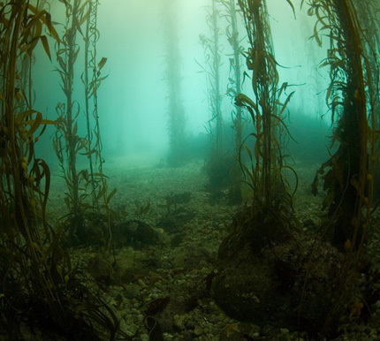
Vypracovala Júlia Detvaiová a Petra Suľovská

